Slide 1
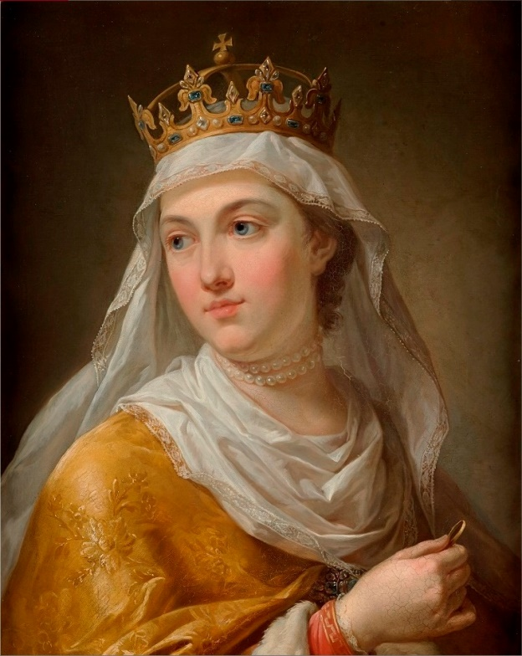
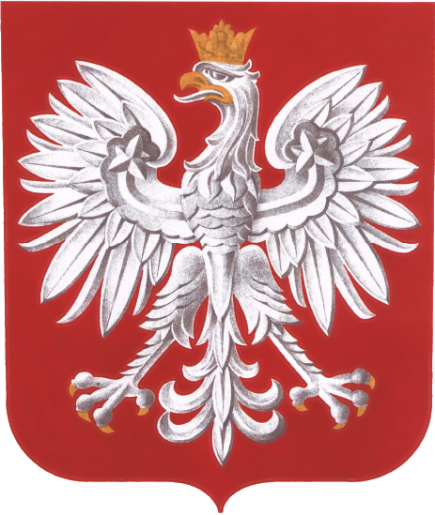
Święta Jadwiga Królowa
.

Slide 2
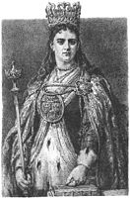
a
• Pochodziła z rodziny królewskiej, która miała wobec niej swoje plany, jednak życie tej młodej królewny z rodu Piastów i węgierskich Andegawenów potoczyło się zupełnie inaczej niż się spodziewano. • W planach dynastycznych tron polski nie był przeznaczony dla niej. Jednak po wczesnej śmierci swego ojca, króla Ludwika (w 1382 roku), i swej starszej siostry, Katarzyny, Jadwiga musiała opuścić dom rodzinny i jako dziesięcioletnie dziecko przyjąć koronę polską (co miało miejsce w katedrze na Wawelu 16 października 1384 roku)

Slide 3
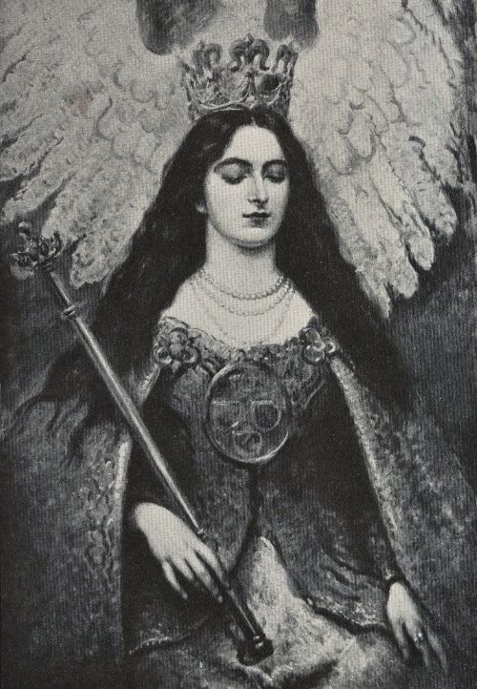

d
W tym krótkim, lecz niełatwym, życiu poznajemy Jadwigę pełną wiary, pokoju i mądrości. Skąd czerpała siły, by nie sprzeciwiać się trudnościom i wszystko łagodnie przyjmować z ręki Pana Boga? Tę moc dawał jej Chrystus. Rozumiała dobrze miłość i ofiarę – Krzyż Chrystusa. Wraz z wiarą przywiozła ze sobą z rodzinnego dworu wizerunek Ukrzyżowanego, który został umieszczony w jednym z bocznych ołtarzy w katedrze na Wawelu, znany pod nazwą Czarnego Krucyfiksu. Często widziano ją modlącą się u stóp tego Krzyża, rozmawiającą z Chrystusem, rozważającą w Jego obecności wszystkie trudne i poważne sprawy.

Slide 4
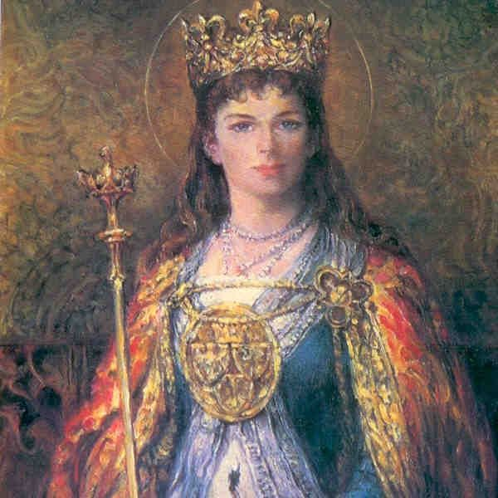
Z woli rodziców Jadwiga miała być żoną Wilhelma Habsburga i, ale jej wyjazd do Polski i głęboka wiara sprawiły, że za najważniejszy cel uznała rozszerzanie Królestwa Bożego. Dlatego zrezygnowała z małżeństwa z człowiekiem, którego kochała. Nie było jej łatwo – malarz Jan Matejko na powyższym obrazie sportretował scenę, w której jeden z panów polskich – Dymitr z Goraja - przekonuje królową, aby nie wpuszczała na Wawel swego ukochanego Wilhelma.

Slide 5
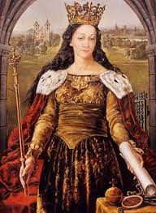
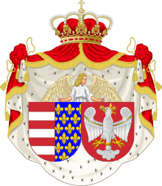
.
Jadwiga zgodziła się poślubić księcia litewskiego, Jagiełłę (18 lutego 1386 roku), który sam przyjął chrzest i otworzył pogańskiej dotąd Litwie podwoje Ewangelii.

Slide 6
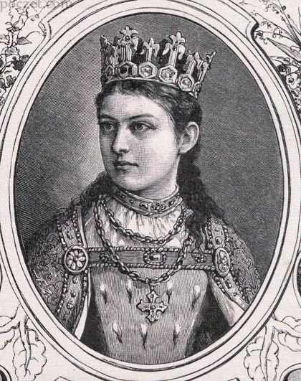
Jadwiga słynęła z wielkiego miłosierdzia i wrażliwości na ludzkie cierpienie. Jej subtelne kobiece współczucie utrwaliła tradycja, przypisując jej znamienne słowa: “Któż im łzy powróci?”, gdy król obiecywał naprawić szkody uczynione chłopom przez swoich żołnierzy.

Slide 7
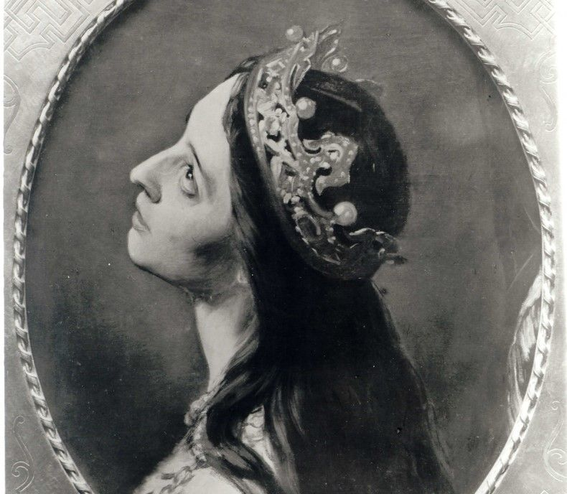
d
Jej troska o ubogich została zapamiętana także w historii o odbitym w kamieniu trzewiku królowej
Przy budowie kościoła Karmelitów, osobiście doglądając prac, spotkała smutnego kamieniarza. - Co ci jest? - Żona ciężko chora. Dzieci czworo w domu. To jeszcze drobiazg. - Dlaczego nie leczysz żony? - A za co? Biedny jestem. Królowa zdjęła z trzewika złotą klamrę z drogimi kamieniami i dała kamieniarzowi. - Daj lekarzowi i ratuj matkę dzieciom. Królowa oparła stopę o kamień oblany wapnem. Został ślad stopy. Kamieniarz pogłębił ten ślad i z wdzięczności wmurował kamień w ścianę kościoła

Slide 8
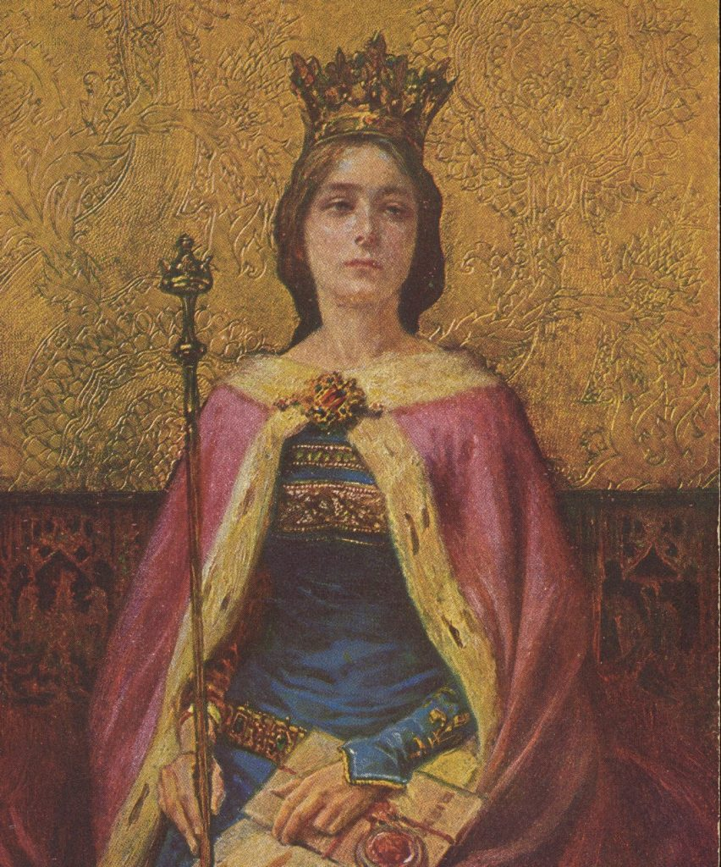
d
Jadwiga jako królowa dbała nie tylko o potrzeby materialne swoich poddanych, ale zależało jej na tym, by nie cierpieli również biedy duchowej. Wiarę traktowała jako najcenniejsze bogactwo i troszczyła się o jej rozwój. Doceniała wiedzę teologiczną, która czyni wiarę światłą i świadomą. W związku z tym była prawdziwym mecenasem studiujących duchownych.
W 1397 roku uzyskała zgodę na utworzenie Wydziału Teologicznego w Akademii w Krakowie. Z zagranicy sprowadziła na swój dwór uczonych kapłanów-profesorów. Utrzymywała osoby studiujące, a na odnowienie Akademii i erygowanie Wydziału Teologicznego przeznaczyła w testamencie wszystkie swe klejnoty. Przyczyniła się w ten sposób do przekształcenia Akademii w Uniwersytet, z czasem zwany Jagiellońskim.

Slide 9
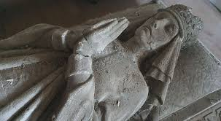
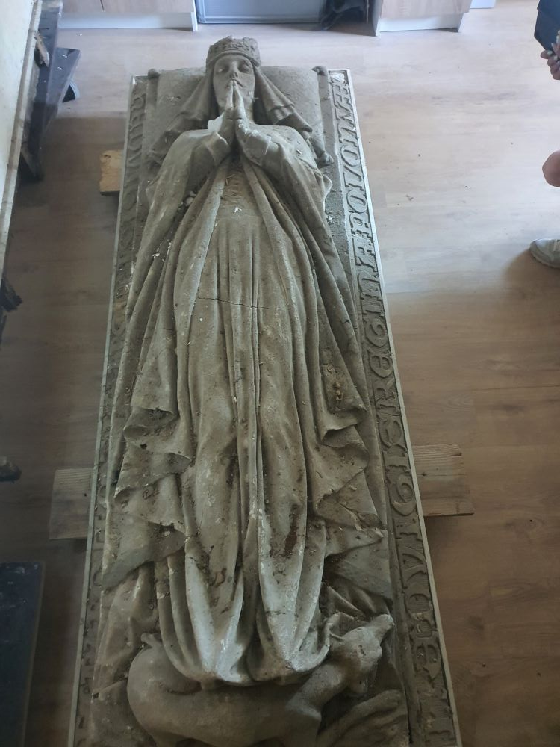
e
Jako królowa i żona pragnęła być także matką. Bóg jednak znowu dopuścił inne okoliczności. Po radosnym dla kraju okresie oczekiwania, urodziła córeczkę, Bonifację, która po zaledwie kilku dniach zmarła, a wkrótce po niej – 17.07.1399 roku – i ona sama. Duchowość Świętej można określić jako chrześcijańską syntezę życia modlitwy i czynu. Jej życie duchowe, apostolskie, małżeńskie i dworskie tworzyło harmonijną jedność, budzącą podziw u ludzi wszystkich epok.

